Slide 1

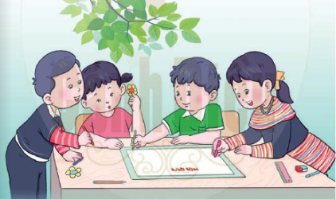
BÀI GIẢNG ĐIỆN TỬ CHƯƠNG TRÌNH MỚI 2020
ĐẠO ĐỨC 1
(Cánh diều)

Slide 2


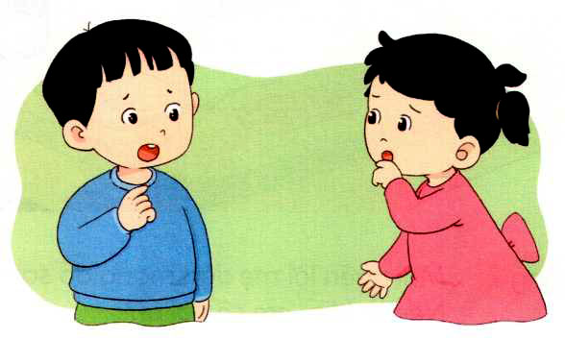
Chủ đề
THẬT THÀ
BÀI 10
Lời nói thật

Slide 3

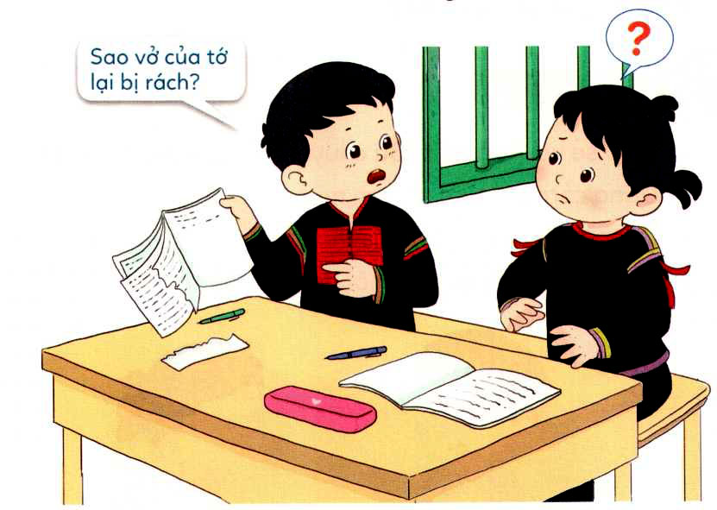
b. Đóng vai:
Tình huống 1:
Chỉ sơ ý làm rách vở của ban. Nếu là Chi, em sẽ ứng xử như thế nào?

Slide 4
Xử lí tình huống 1:
Nếu là Chi, Em sẽ xin lỗi bạn. Dán lại vở cho bạn hoặc nhờ mẹ mua vở mới cho bạn

Slide 5
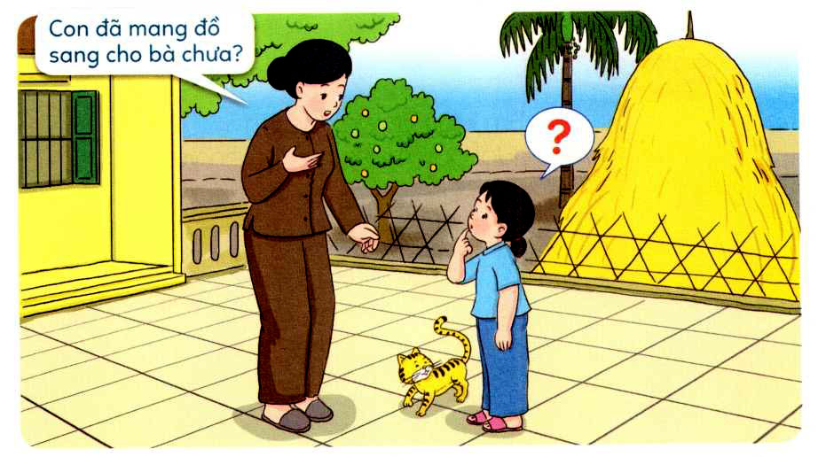
Tình huống 2:
Mai quên lời mẹ dặn mang đồ sang cho bà. Nếu là Mai, em sẽ nói gì?

Slide 6
Xử lí tình huống 2:
Em xin lỗi mẹ và mang đồ ngay sang cho bà.

Slide 7




NghØ gi÷a tiết

Slide 8
c. Tự liên hệ:
Em đã bao giờ dũng cảm nói thật khi mắc lỗi chưa? Hãy chia sẻ với bạn, nếu có

Slide 9

- Chia sẻ với bạn một câu chuyện về dũng cảm nói thật.
Dũng cảm nói thật khi em mắc lỗi.
Đồng tình, ủng hộ khi bạn nói thật.
Nhắc nhở khi thấy bạn nói dối.

Slide 10


Em luôn ăn nói thật thà
Mọi người quý mến, cả nhà tin yêu

Slide 11


